Slide 1
Муниципальное казенное дошкольное образовательное учреждение детский сад комбинированного вида №6 г.Аши
Войной опаленные судьбы…
(из личных архивов родителей воспитанников)

Slide 2
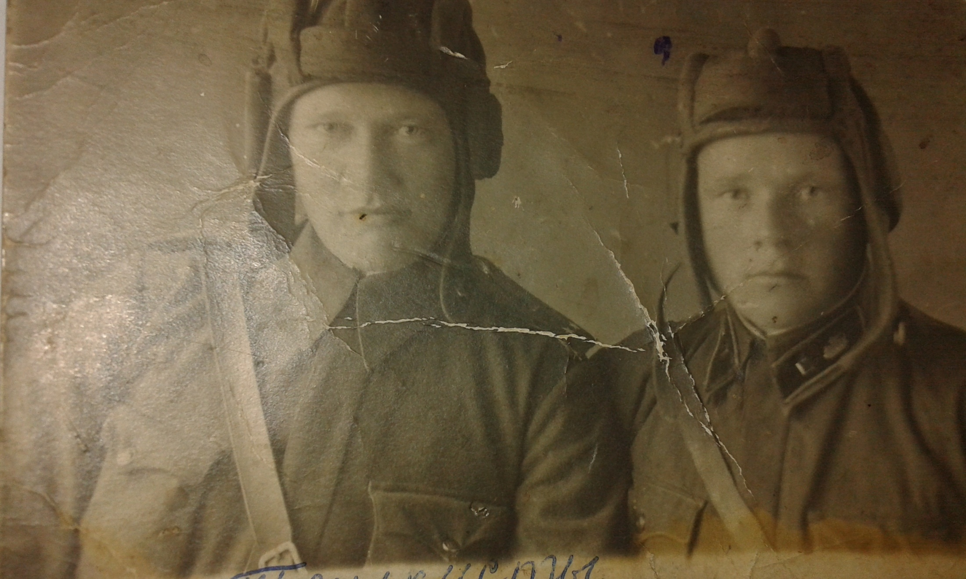
Рассомахин Юрий Федорович (справа)
1922г.р.
После окончания танкового училища было присвоено звание лейтенанта…
Погиб на Курской дуге в 1943году…

Slide 3
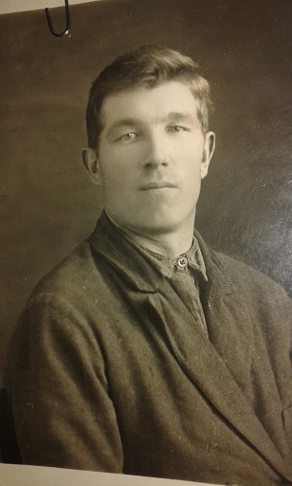
Пыпин
Антон Устинович
1911г.р.
Служил на Ленинградском фронте…
Пропал без вести в августе 1942г.

Slide 4
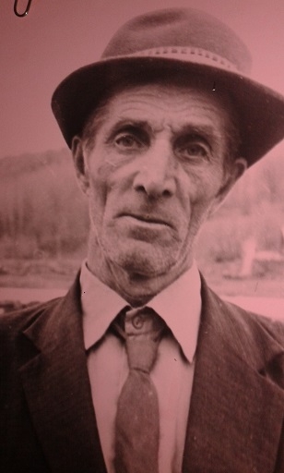
Ветлугин
Владимир
Романович
1927г.р.
Во время войны служил в охране:
пленные немцы
работали на лесозаготовке в п.Точильный…

Slide 5
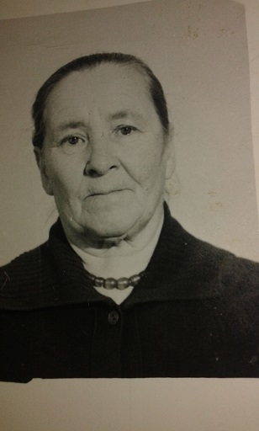
Ветлугина
Зоя
Максимовна
1918г.р.
Муж погиб на фронте вначале войны…
Работала на лесозаготовке в
поселке Точильный…

Slide 6
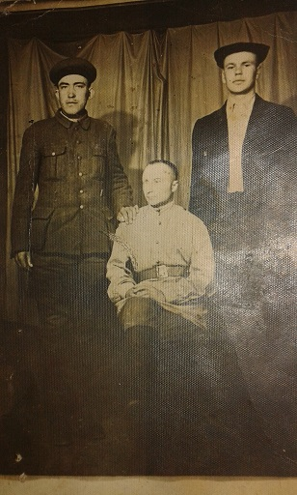
Наймушин
Сергей
Михайлович
(слева)
1919г.р.
Воевал в действующей армии до 1944года…
В 1944году попал в плен в Польше…
Освобожден советскими войсками в 1945году…

Slide 7
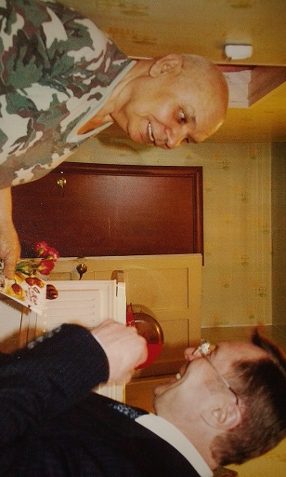
Венцель Леонид Адамович, 1936 г.р.
В 1941 году с бабушкой был угнан в Германию…
( о его нелегкой судьбе рассказано в статье «Урок оптимизма» - Челябинский рабочий.03 ноября1982г.)

Slide 8
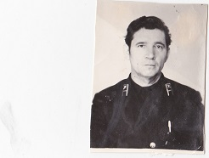
Гирфанов Марат Халикович,
1928г.р.
Родился в д.Чулпан, где бьет
источник «Кургазак»…
Ему исполнилось 13, когда началась война …
Отец ушел на фронт…
В семье, где было 8 детей, поселился голод и холод…
С 17 лет работал на железной дороге на станции Кропачево….
Умер в возрасте 80 лет.

Slide 9
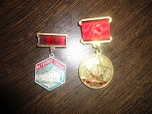
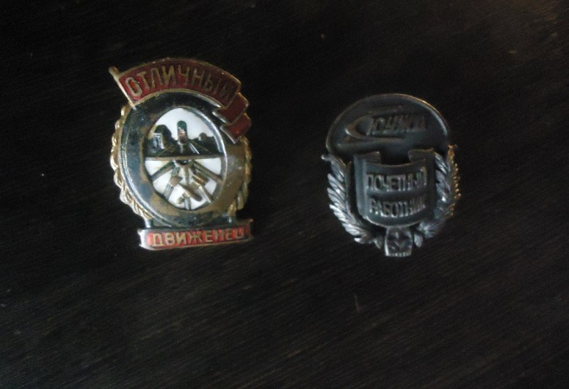
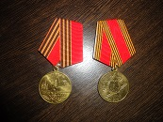
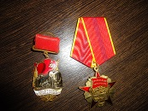

Slide 10
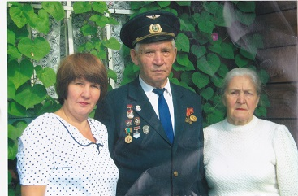
Мы помним ваши имена…

Slide 11
